Slide 1
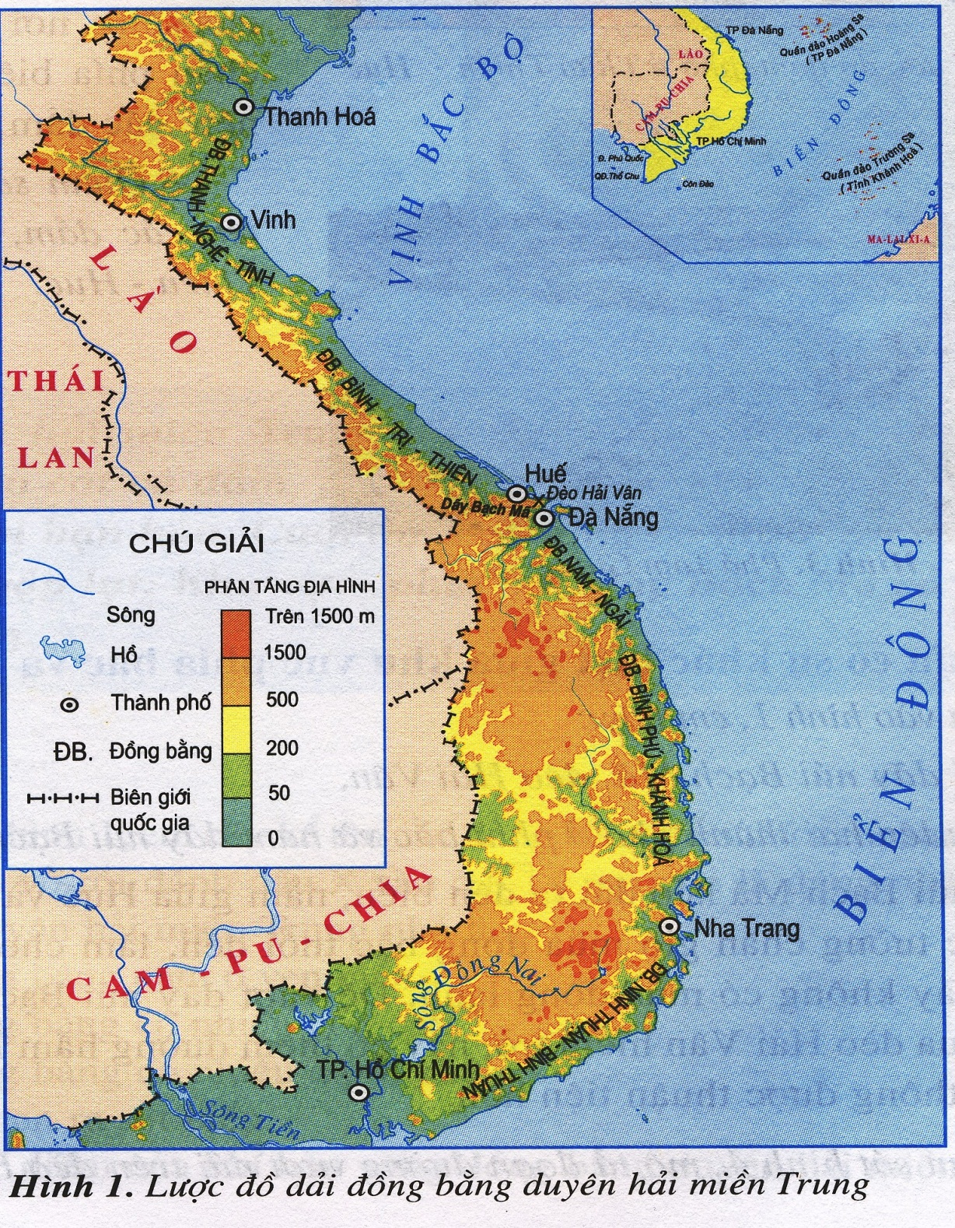
Em hãy chỉ vị trí dải đồng bằng duyên hải miền Trung?

Slide 2
Đồng bằng Bắc Bộ
Xác định giới hạn dải đồng bằng duyên hải miền Trung?
Dãy Trường Sơn
Biển Đông
Đồng bằng Nam Bộ

Slide 3
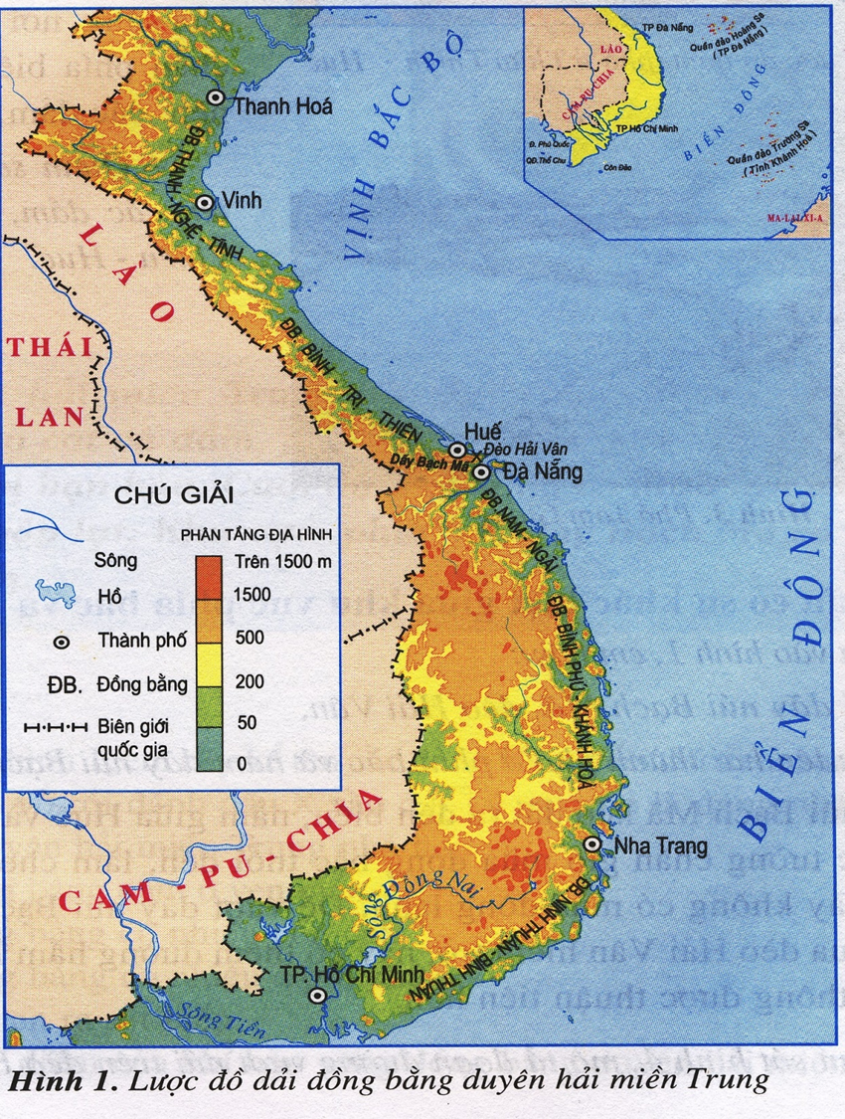
* Em hãy đọc và chỉ tên các đồng bằng theo thứ tự từ Bắc vào Nam.

Slide 4
Đồng bằng Thanh -Nghệ -Tĩnh.
Đồng bằng Bình - Trị - Thiên.
Đồng bằng Nam – Ngãi.
Đồng bằng Bình Phú –Khánh Hoà.
Đồng bằng Ninh Thuận – Bình Thuận

Slide 5
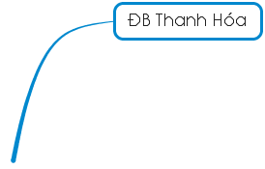
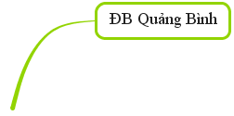
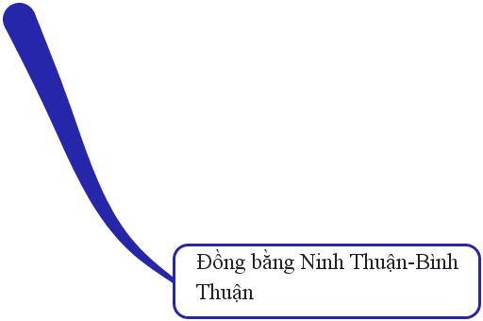

Slide 6
Đọc mục 1 Sgk/136 và trả lời:
Vì sao các đồng bằng duyên hải miền Trung lại nhỏ hẹp?
Câu 1:
Nhân dân ở đây đã làm gì để ngăn gió di chuyển các cồn cát vào sâu trong đất liền?
Câu 2:
Những vùng thấp trũng ở cửa sông, nơi có doi cát dài chắn phía biển thường tạo nên?
Câu 3:

Slide 7
Trả lời câu 1
Vì sao các đồng bằng duyên hải miền Trung lại nhỏ hẹp?
Câu 1:
Vì các dãy núi lan ra sát biển.

Slide 8
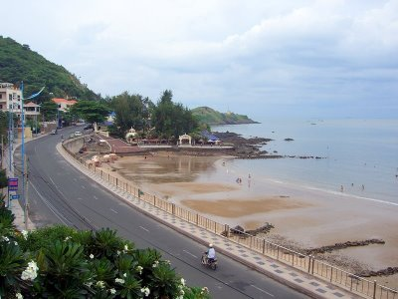
Núi lan sát ra biển

Slide 9
Trả lời câu 2:
Câu 2:
Nhân dân ở đây đã làm gì để ngăn gió di chuyển các cồn cát vào sâu trong đất liền?
Nhân dân ở đây đã trồng phi lao để ngăn gió di chuyển các cồn cát vào sâu trong đất liền.

Slide 10
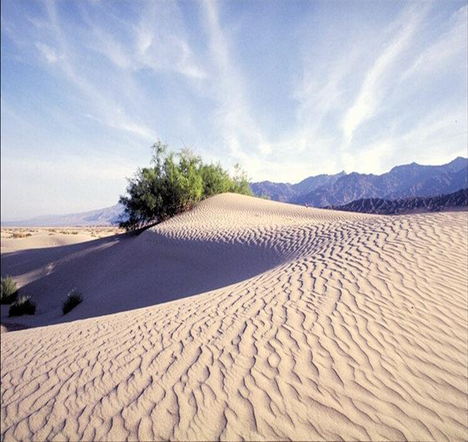
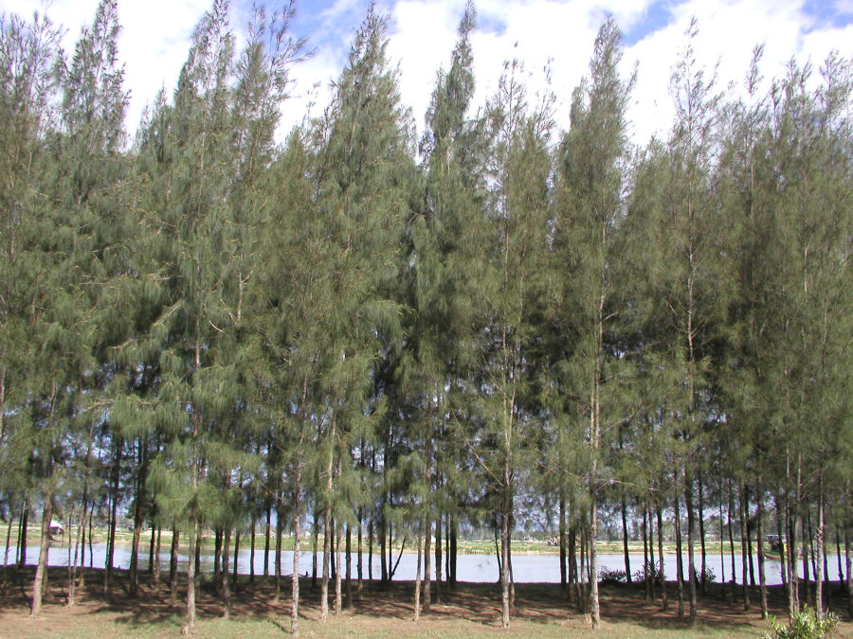
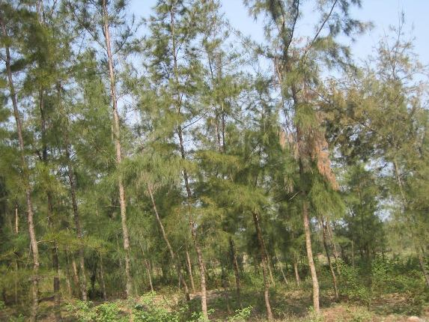
Rừng phi lao

Slide 11
Những vùng thấp trũng ở cửa sông, nơi có doi cát dài chắn phía biển thường tạo nên?
Câu 3:
Trả lời:
Những vùng thấp trũng ở cửa sông, nơi có doi cát dài chắn phía biển thường tạo nên các đầm, phá.

Slide 12
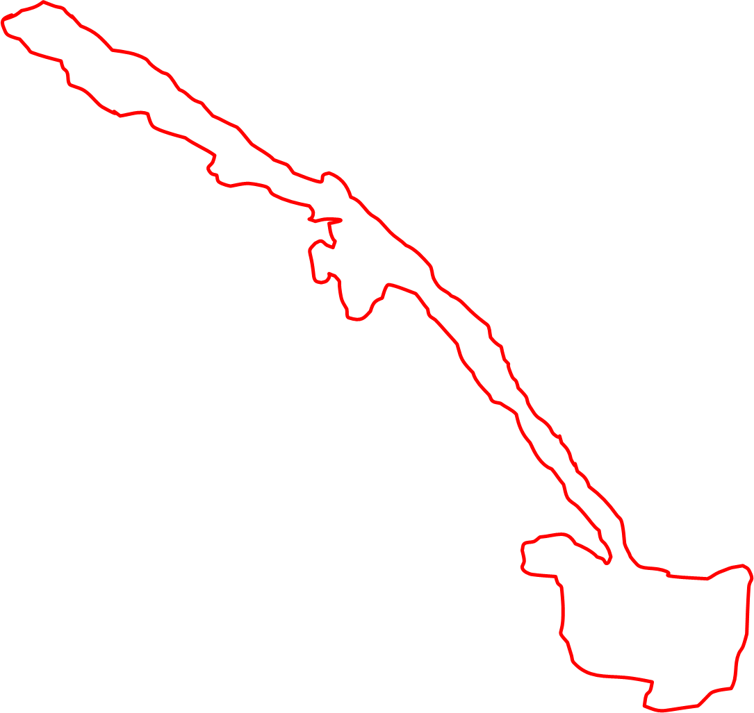
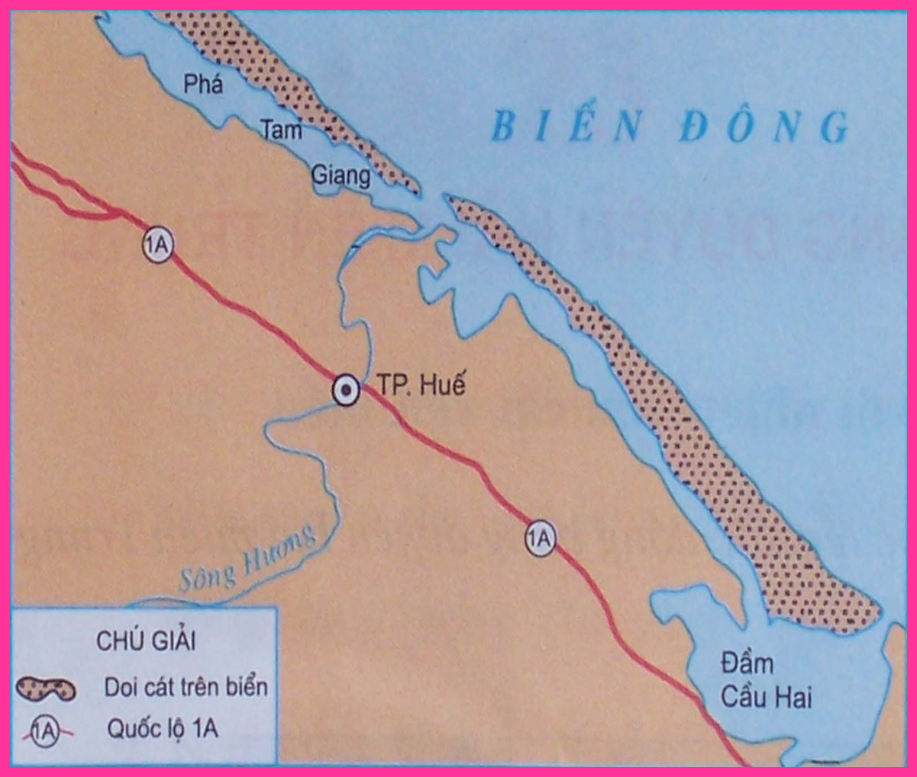
Hình 2 Lược đồ đầm, phá ở Thừa Thiên Huế

Slide 13
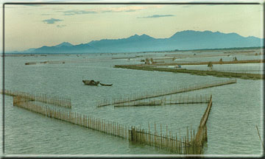
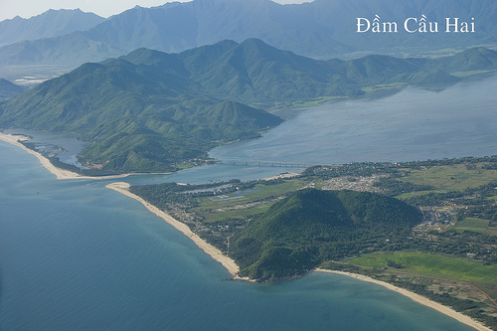
Phá Tam Giang
Đầm Cầu Hai

Slide 15
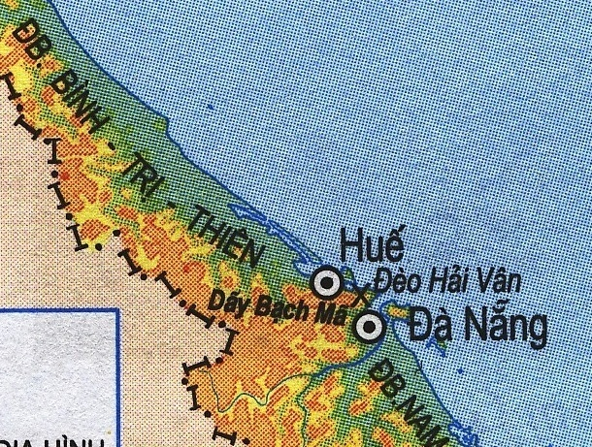
- Quan sát lược đồ và chỉ dãy núi Bạch Mã và Đèo Hải Vân.
- Đọc tên hai thành phố ở phía bắc và phía nam của dải Bạch Mã.

Slide 16
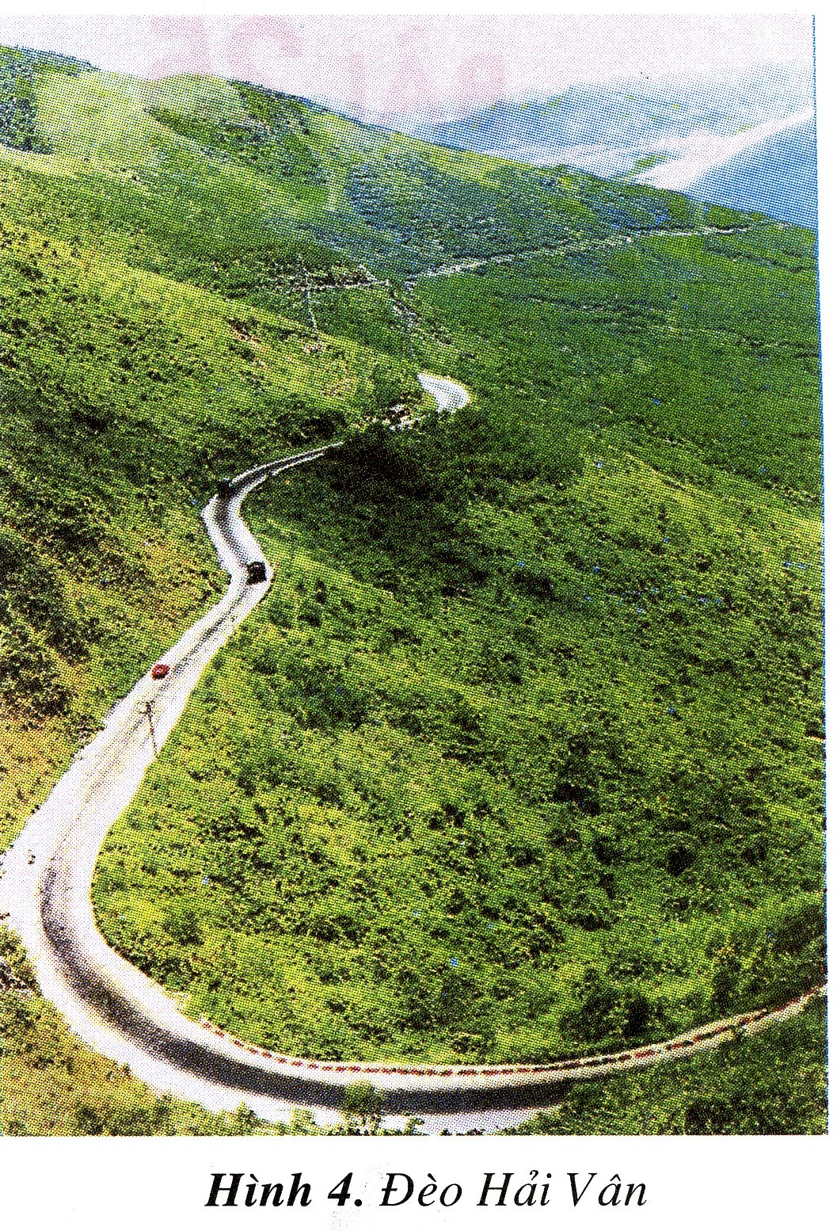
Để có thể đi từ Huế vào Đà Nẵng hoặc đi từ Đà Nẵng ra Huế phải đi bằng cách nào?
Đi đường bộ trên sườn đèo Hải Vân hoặc đi xuyên qua núi bằngđường hầm Hải Vân

Slide 17
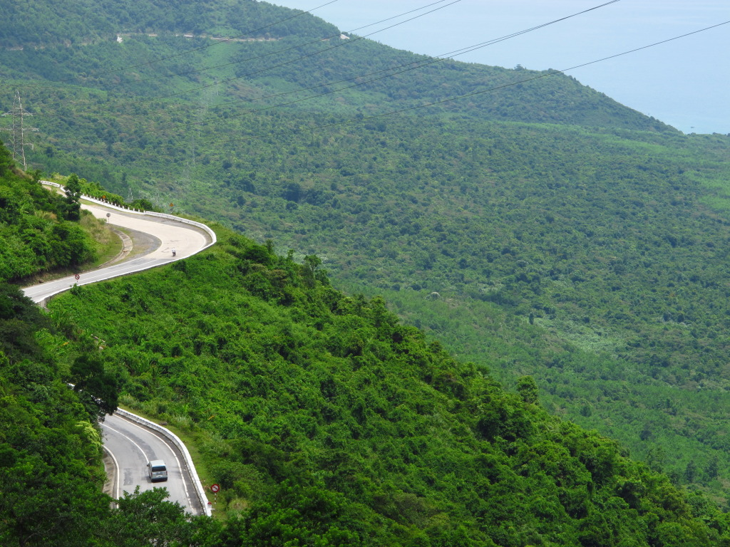
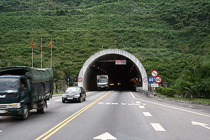
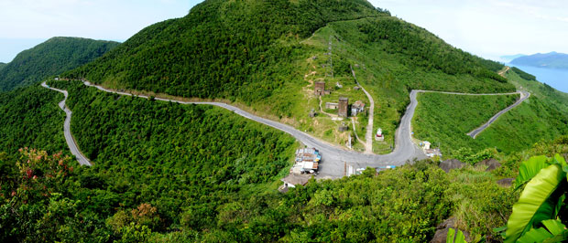
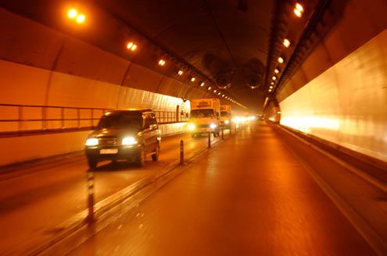
Đường hầm Hải Vân có lợi gì so với đường đèo?

Slide 18
Vì:
Đường hầm Hải Vân giúp rút ngắn thời gian, đoạn đường đi và hạn chế tắc nghẽn giao thông do đất đá ở vách núi đổ xuống
Đường đèo xa hơn và không an toàn có nhiều khi đường bị sạt lỡ do mưa lớn

Slide 19
Đọc nội dung mục 2 SGK/136 và trả lời câu hỏi
Khí hậu có sự khác nhau giữa khu vực phía Bắc và phía Nam là do đâu?
Trả lời:
Do dãy núi Bạch Mã kéo dài ra biển nằm giữa Huế và Đà Nẵng tạo thành bức tường chắn gió mùa đông bắc thổi đến, làm cho từ phía nam của núi này không có mùa đông lạnh.

Slide 20
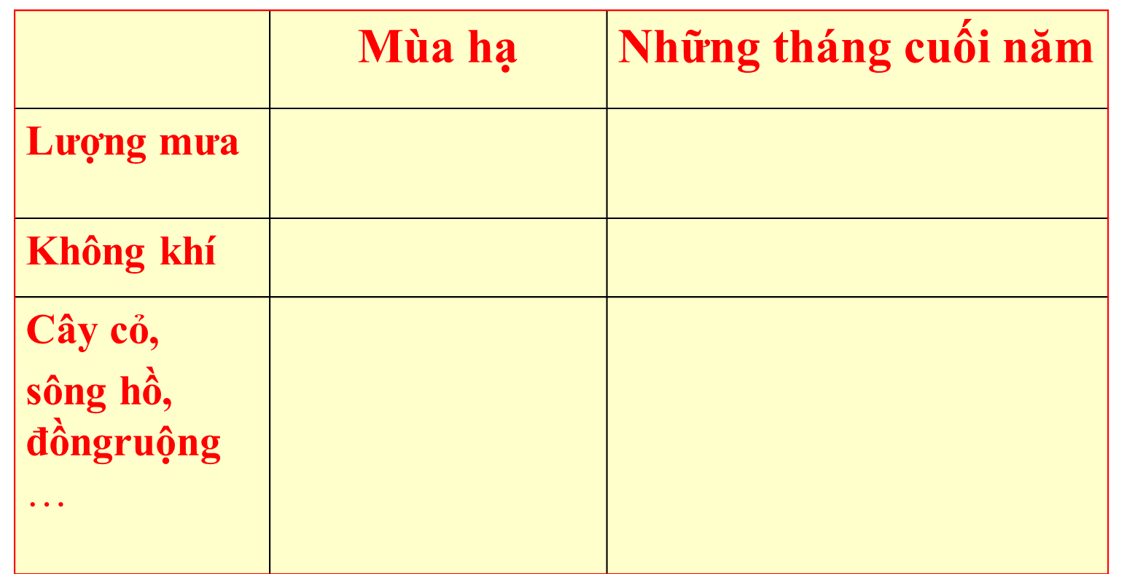
Đọc nội dung mục 2 SGK/137 và trả lời câu hỏi
- Nêu đặc điểm khác nhau của mùa hạ vào những tháng cuối năm của đồng bằng duyên hải miền Trung qua bảng sau:

Slide 21
Trả lời
 | Mùa hạ | Những tháng cuối năm
Lượng mưa
Không khí
Cây cỏ, sông hồ, đồngruộng…
 | Mùa hạ | Những tháng cuối năm
Lượng mưa
Không khí
Cây cỏ, sông hồ, đồngruộng…
ít
Nhiều, lớn, có khi có bão
Khô, nóng
Ẩm, lạnh
Nước sông dâng cao.
Đồng ruộng, cây cỏ, nhà cửa ngập lụt, giao thông bị phá hoại, thiệt hại về người và tiền của.
Cây cỏ khô héo.
Đồng ruộng nứt nẻ.Sông hồ cạn nước.

Slide 22
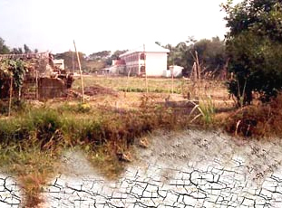
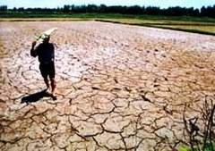
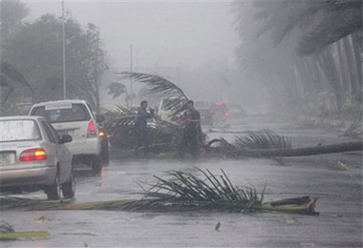
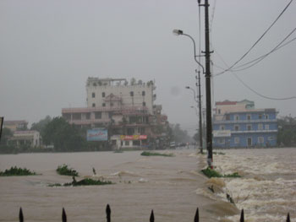
Sự khác biệt của cảnh vật

Slide 23
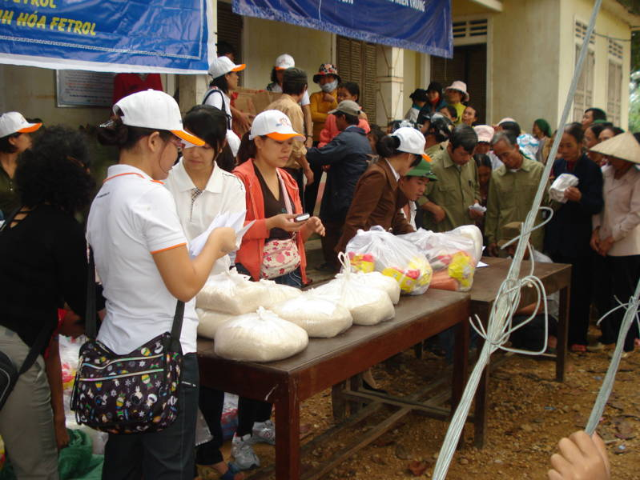
§Þa lÝ
Ghi nhớ

Slide 24
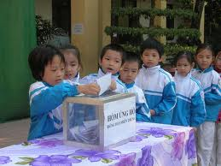
Các em học sinh ủng hộ đồng bào miền Trung bị thiên tai

Slide 25
Ghi nhớ
Duyên hải miền Trung có nhiều đồng bằng nhỏ với những cồn cát và đầm, phá. Mùa hạ, tại đây thường khô, nóng và bị hạn hán. Cuối năm thường có mưa lớn và bão dễ gây ngập lụt. Khu vực phía bắc dãy Bạch Mã có mùa đông lạnh.

